Slide 1



Slide 2
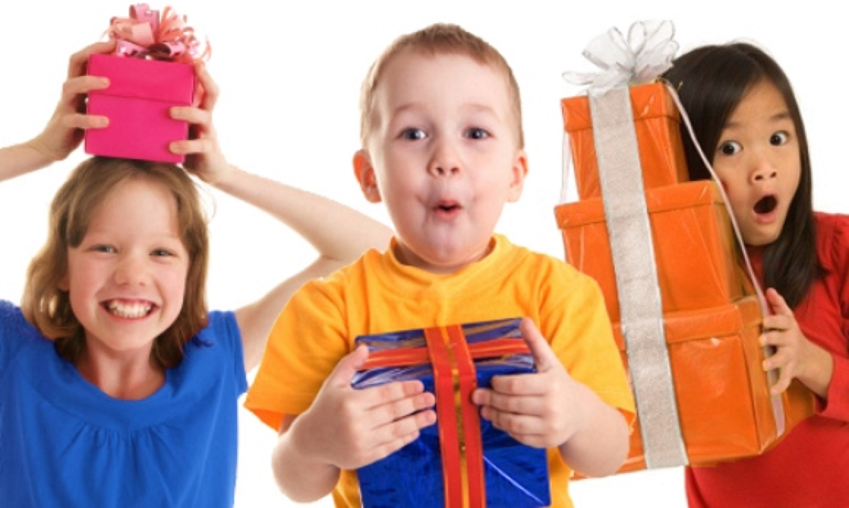


7 días de evangelismo infantil
^{Regalos de Dios} ^{para sus hijos}
labibliatienerazon.org

Slide 3

Dios te regala una mansión
Día 4
Notes:
Día Nº 4
Dios te regala una mansión
Base bíblica: Mateo 24:3-7; Mateo 24:27; Marcos 7:21-23; Apocalipsis 3:20; Lucas 18:13; Juan 14:3; Apocalipsis 3:20; Salmos 32:5; Juan 3:16.
Enseñanza principal: Dios está preparando una ciudad para que vivamos con él.
Historia: La segunda venida y el cielo.
Objetivos
Que los niños puedan:
Aprender que Dios nos está preparando una ciudad en el cielo para ir a vivir con él.
Desear vivir en la ciudad que Dios nos está preparando.
Materiales
Dibujos para la lección. Canción lema del día y versículo de memoria en láminas ilustrativas. Materiales ilustrativos para el momento de la oración. Recuerdos con el texto del día para que cada niño se lleve a su casa. Materiales para actividades manuales.

Slide 4


¡Bienvenidos!
Notes:
Bienvenida
Dar la bienvenida de una manera alegre y divertida. Saludando a todos los niños en forma grupal y general. Presentarse ante ellos y a todos los maestros que estarán al frente durante la actividad.

Slide 5
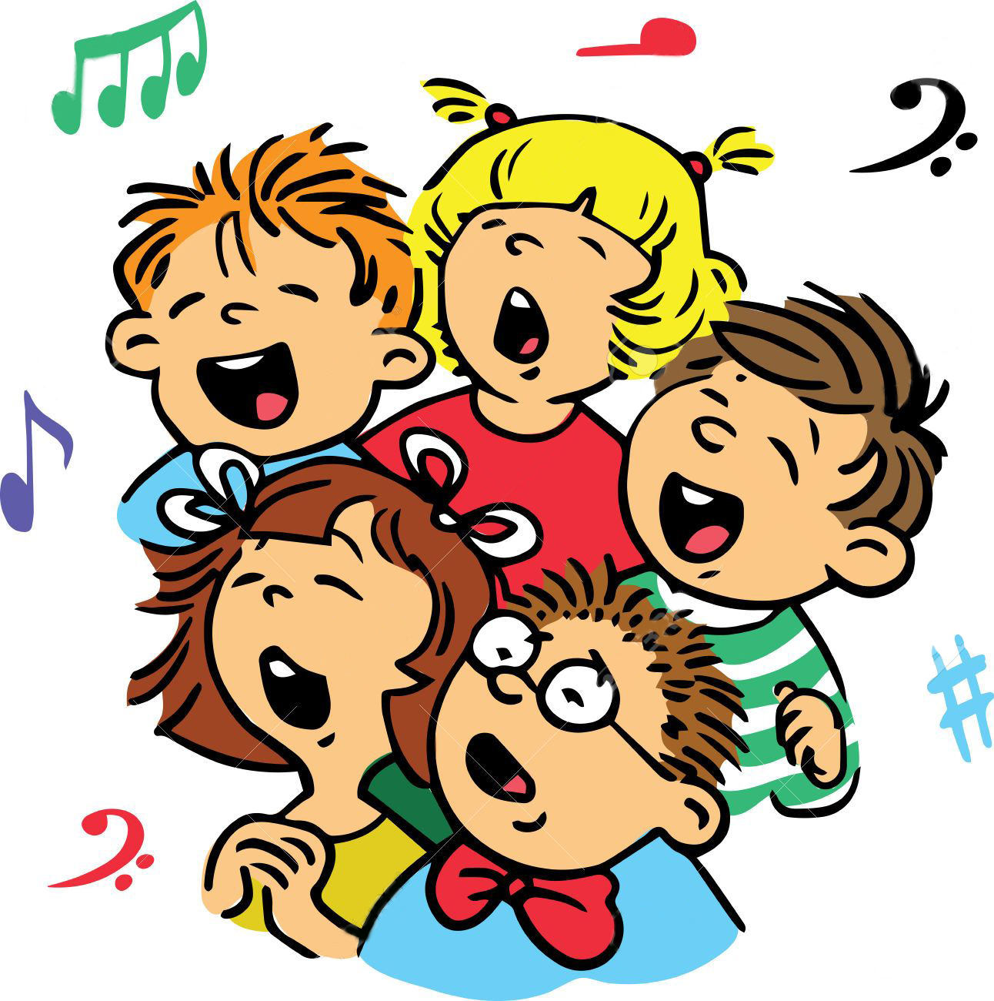
Momento musical
Hermoso viaje
Notes:
Momento musical
Comenzar enseñando canciones alegres que puedan motivar al grupo. Puedes utilizar alguna canción de saludo para esta ocasión.
Luego enseñar la canción lema. Tener en cuenta el folleto de instrucciones.
Primera canción: “Hermoso viaje”

Slide 6
Momento musical
Hermoso viaje
Pronto
Notes:
Pronto,

Slide 7
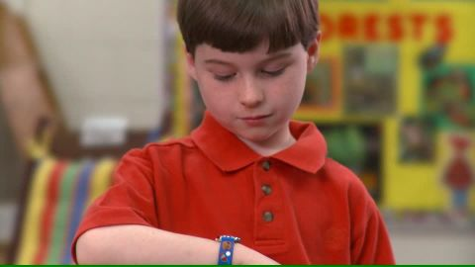
Momento musical
pronto yo me iré
Notes:
pronto yo me iré

Slide 8
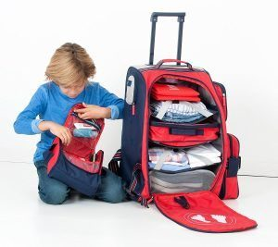
Momento musical
Hermoso viaje yo haré
Notes:
Hermoso viaje yo haré

Slide 9
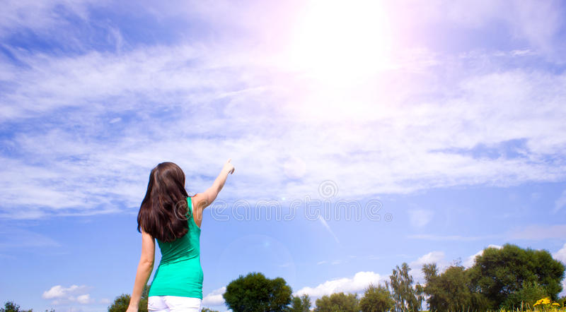
Momento musical
Allá en el cielo viviré
Notes:
Allá en el cielo viviré

Slide 10
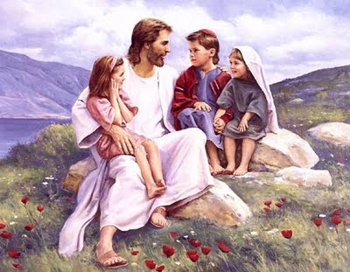
Momento musical
Y con Jesús allí estaré.
Notes:
Y con Jesús allí estaré.

Slide 11
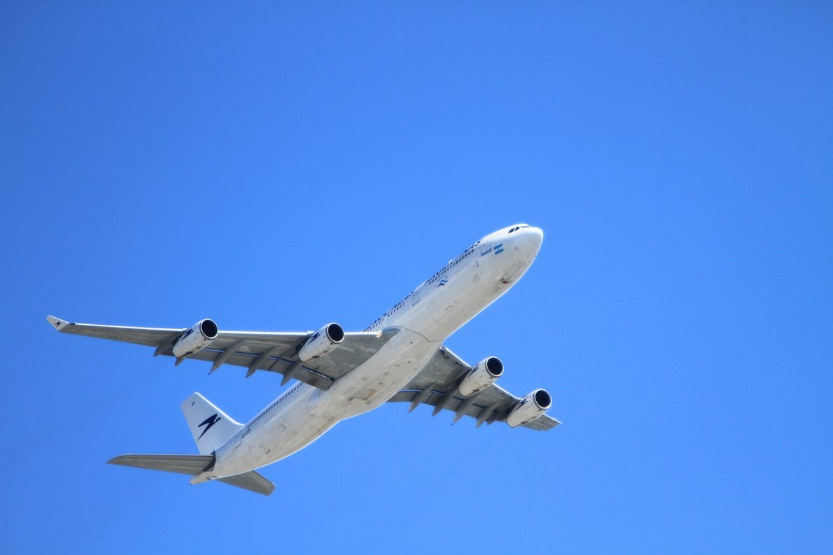
Momento musical
Me iré en avión no, no
Notes:
Coro
Me iré en avión no, no

Slide 12
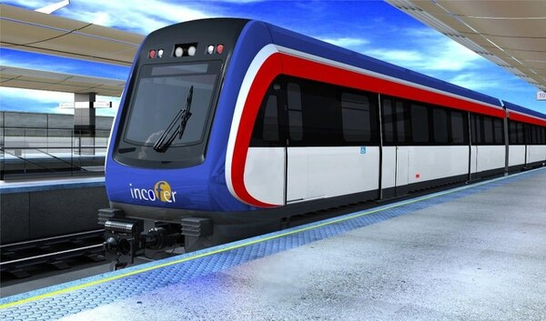
Momento musical
Me iré en tren no, no
Notes:
Me iré en tren no, no

Slide 13
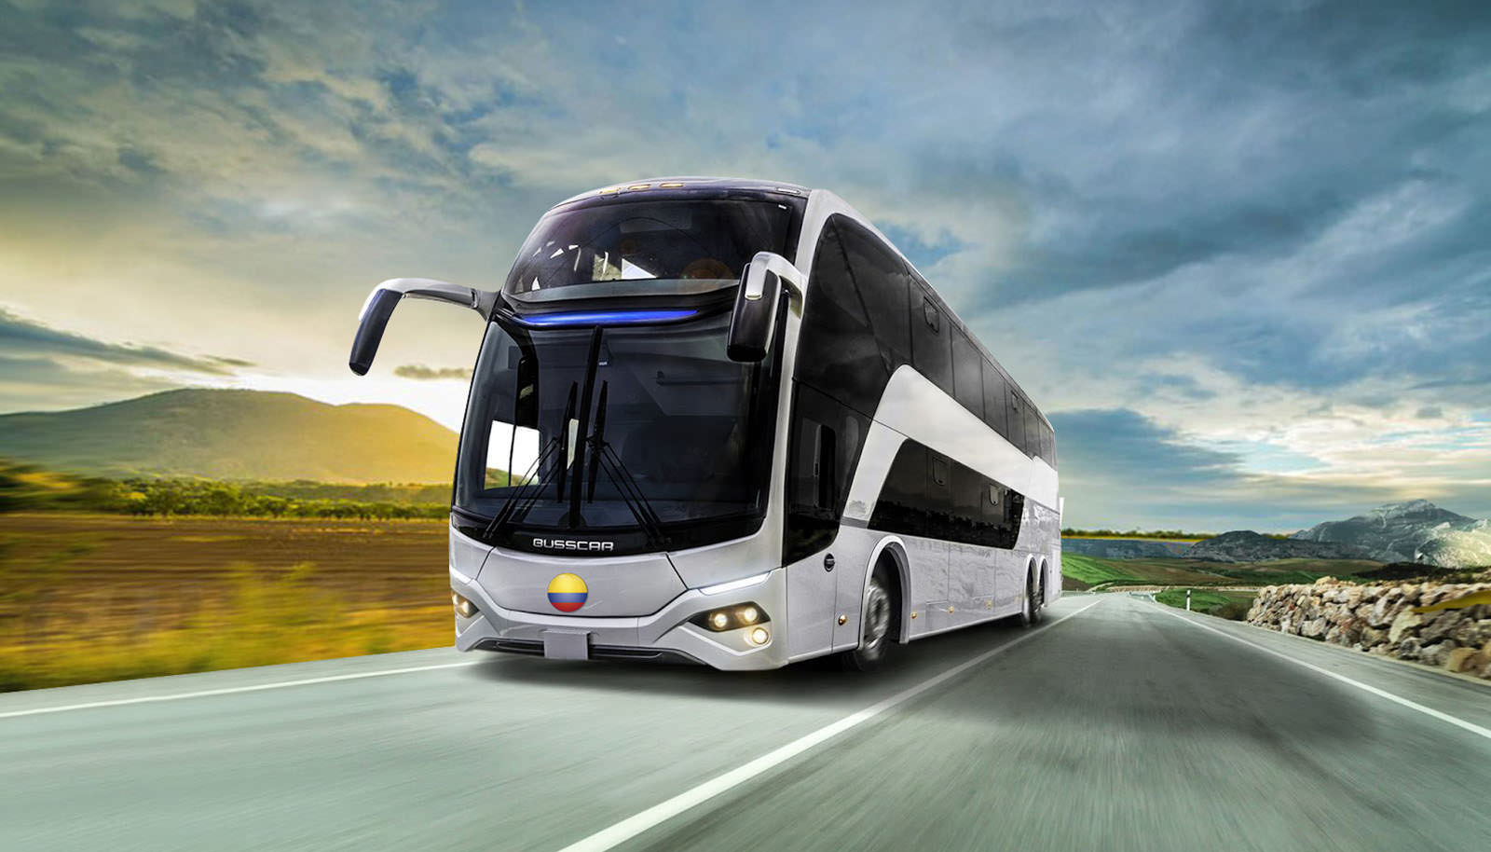
Momento musical
Me iré en bus no, no
Notes:
Me iré en bus no, no

Slide 14
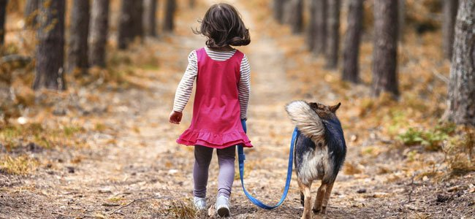
Momento musical
Tampoco a pie
Notes:
Tampoco a pie

Slide 15
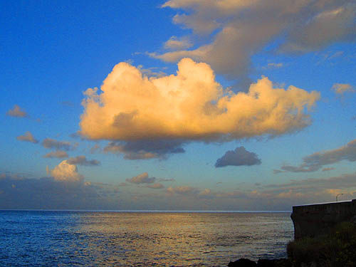
Momento musical
En una nube al cielo viajaré
Notes:
En una nube al cielo viajaré

Slide 16
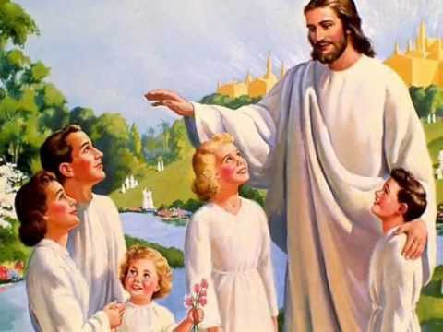
Momento musical
Y con Jesús por siempre viviré.
Notes:
Y con Jesús por siempre viviré.

Slide 17
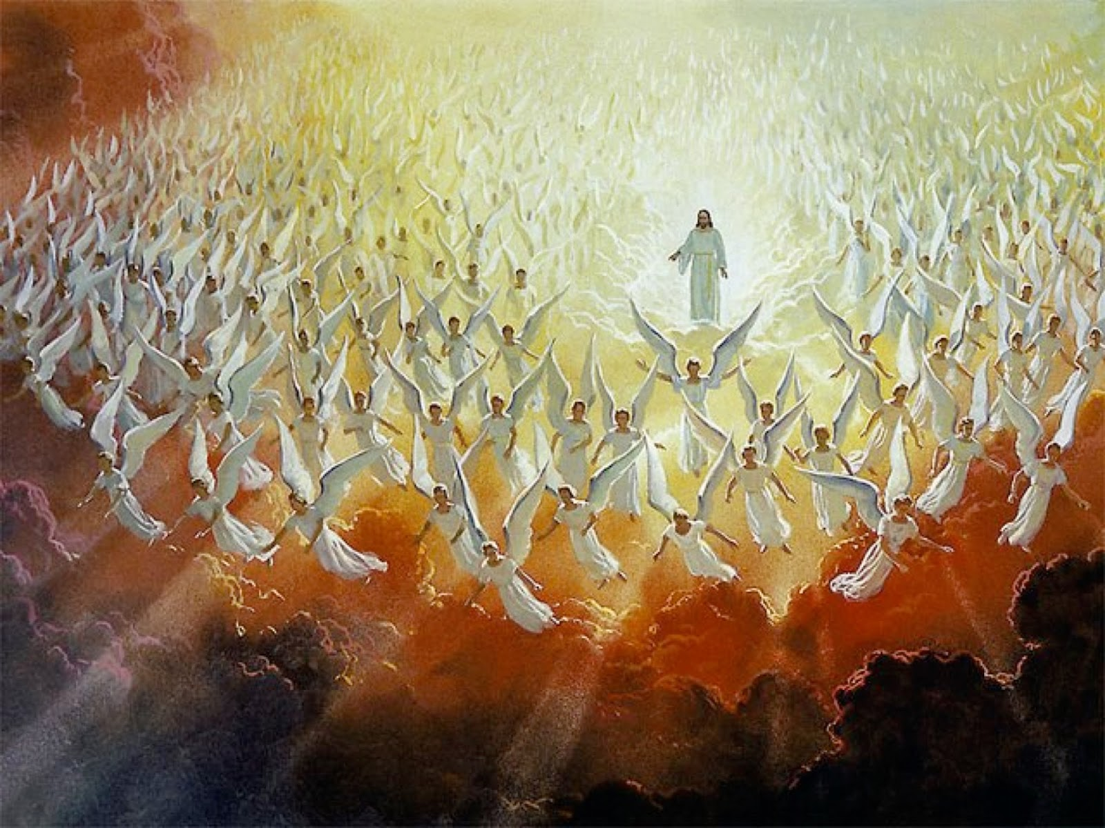
Momento musical
Miles de ángeles vendrán
Notes:
Miles de ángeles vendrán

Slide 18
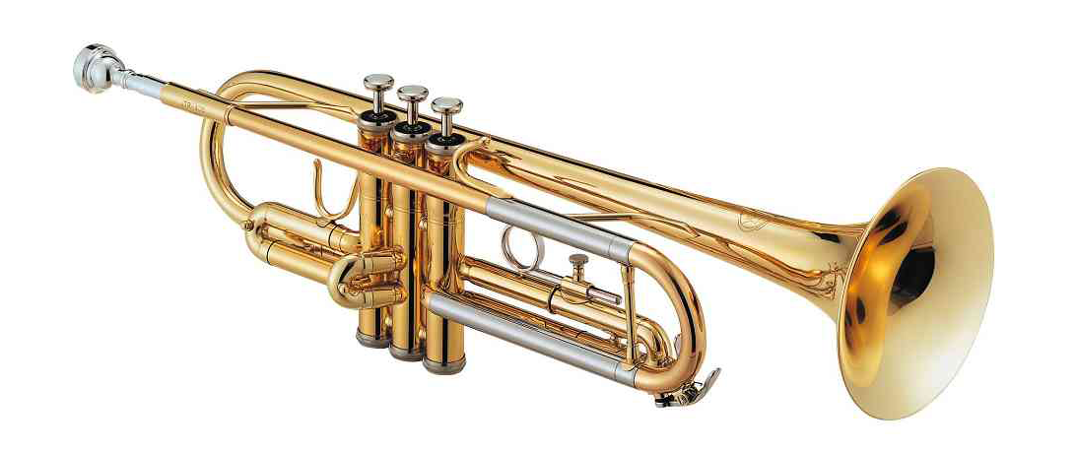
Momento musical
Trompeta fuerte sonará
Notes:
Trompeta fuerte sonará

Slide 19
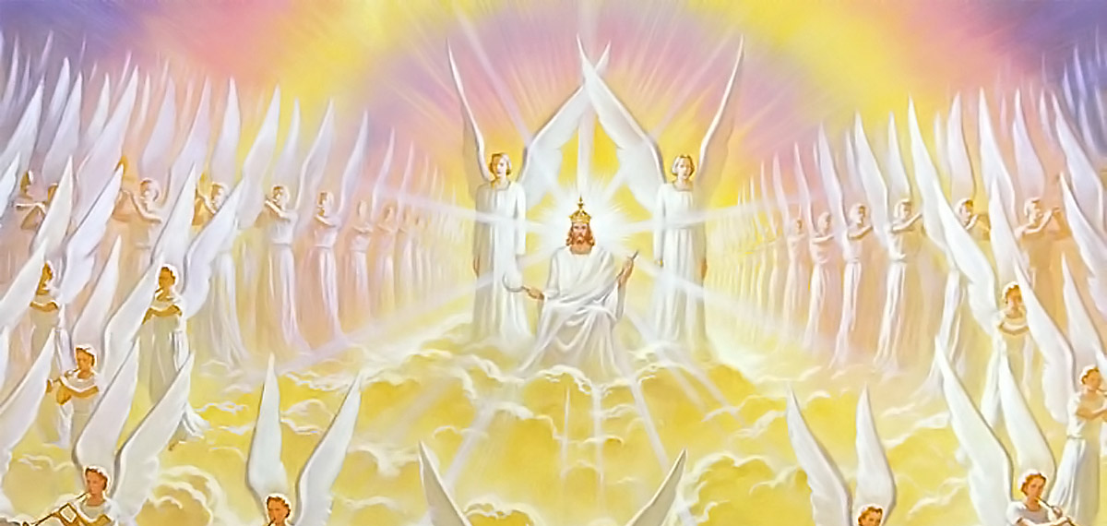
Momento musical
Cristo al frente estará
Notes:
Cristo al frente estará

Slide 20
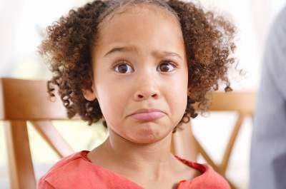
Momento musical
Prepárate o te quedarás.
Notes:
Prepárate o te quedarás.

Slide 21
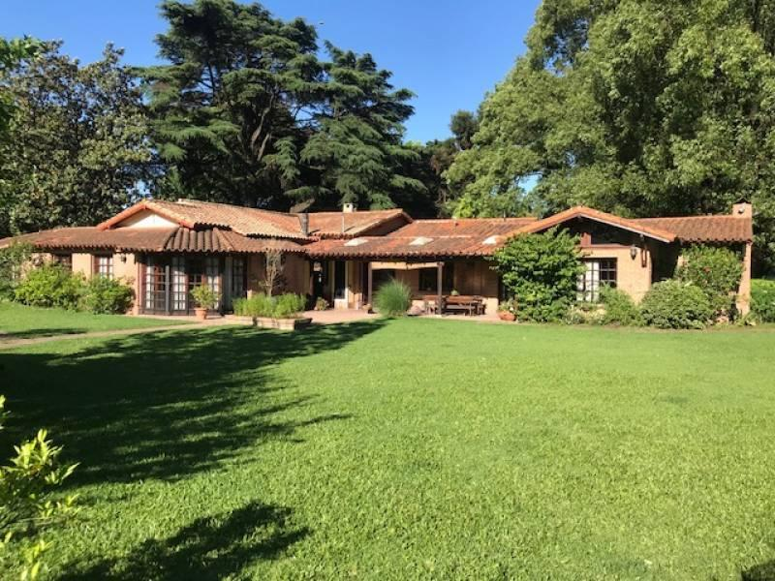
LECCIÓN BÍBLICA DEL DÍA
Notes:
Lección bíblica del día
Introducción
(Preparar una “túnica” blanca con una tela económica) ¿Escucharon la letra de la canción? ¡Pronto haremos un viaje muy especial! Cierren los ojos, imagínense que viven en una casa muy, muy grande, que tiene un parque hermoso para poder correr, árboles con muchas frutas, con muchos animales hasta los más feroces, osos, tigres, leones. Hasta tendremos un vestido blanco y una corona súper linda. ¿Qué les parece ese lugar?

Slide 22
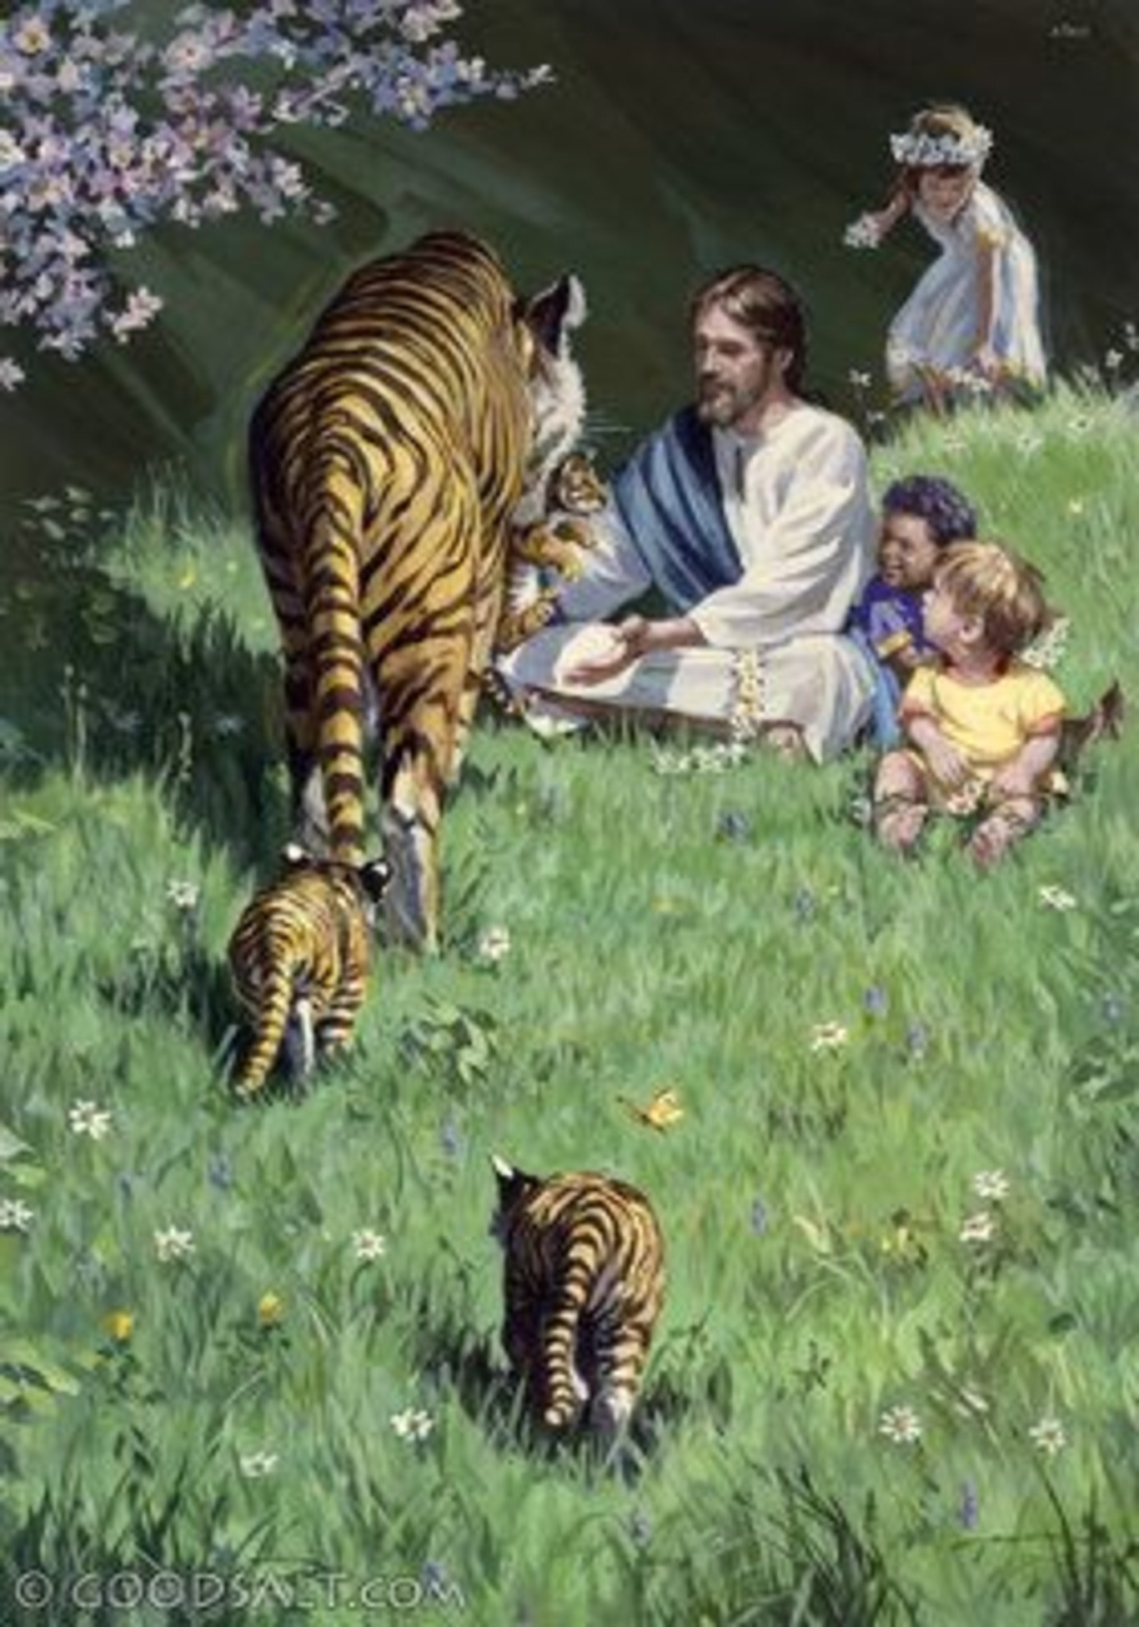
Notes:
El cielo es un lugar maravilloso, hay riquísimas frutas para comer, caballos, perros, gatos, peces, pajaritos y muchos animales más; ríos para bañarnos, mucho campo para descansar, correr, plantas para conocer, algo totalmente nuevo, ¡tan hermoso que no nos podemos ni imaginar! ¡Qué bello lugar!

Slide 23
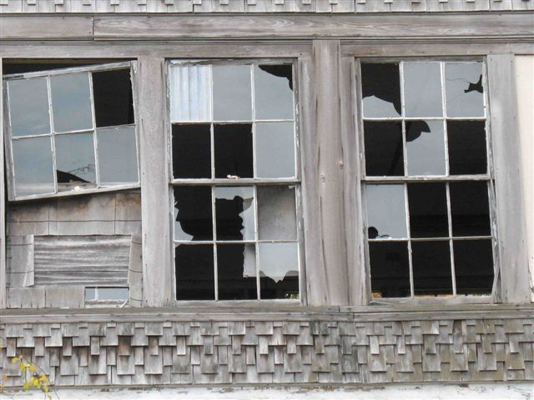
Notes:
¿Y…? ¿Cómo es el lugar dónde vives? ¿Es lindo?
En nuestra casa hay cosas que faltan, por ahí un vidrio, una ventana, un techo, agua, comida y eso nos pone triste muchas veces, pero Dios nos ama tanto que quiere que todos estemos en un lugar donde tengamos de todo y podamos disfrutarlo con Él, como lo dice en Juan 14:3 “…vendré otra vez para llevarlos conmigo, para que ustedes estén en el mismo lugar en donde yo voy a estar” (DHH).
Podremos disfrutar de un hogar totalmente nuevo, con muchos lujos, con comida, y mucho amor. ¿Te gustaría estar ahí?

Slide 24
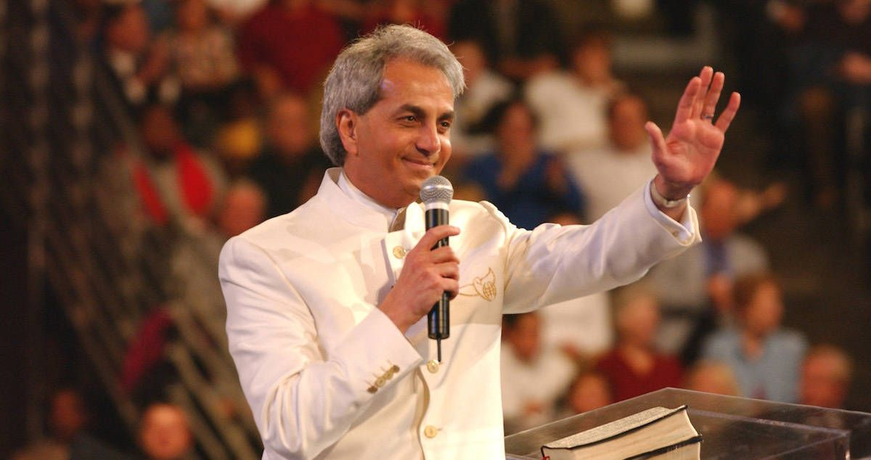
Notes:
Pronto estaremos ahí. Jesús quiere vayamos a ese lugar, debemos prepararnos y para eso nos dejó escrito en Mateo 24 que sucederían ciertas cosas, que nos indicarían que pronto Cristo vendría a buscarnos.
Muchos dirán que son Cristo y tratarán de engañarnos para alejarnos del verdadero Jesús.

Slide 25
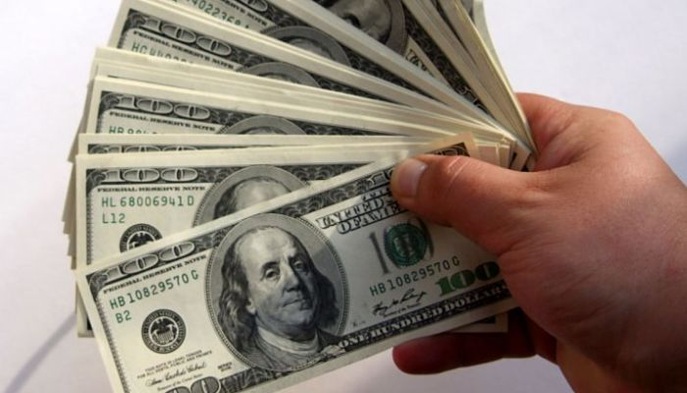
Notes:
¿Cómo sucede eso? Hoy hay personas que van a decir “Yo soy el Cristo” o ser la voz de Cristo, como dice en Mateo 24:5, dicen que debemos hacer lo que nos dicen, aunque no esté de acuerdo con la Biblia. Engañan a las personas pidiéndole dinero para que Dios les soluciones los problemas.

Slide 26
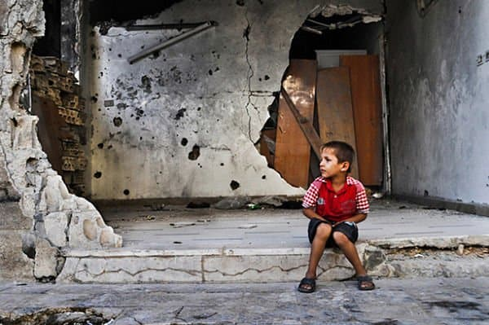
Notes:
¿Van a pasar otras cosas? Sí, la Biblia dice en Mateo 24:6 que “habrá guerras y rumores de guerras” quiere decir que hay gente muy egoísta, los dirigentes de algunos países planean invadir otros países.
¿Cómo cuáles? Hay guerras en Siria, en Medio Oriente, en varios países de África, como Sudán.

Slide 27
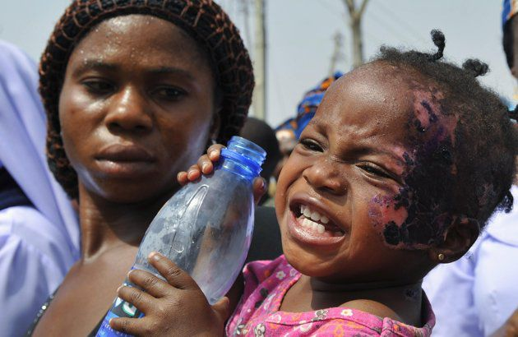
Notes:
Por causa de esas guerras, donde tiran bombas, muchas personas mueren, incluidos niños; otros quedan sin brazos, o piernas. Los niños se quedan sin sus padres, los padres pierden a sus hijos, las familias se desarman,

Slide 28
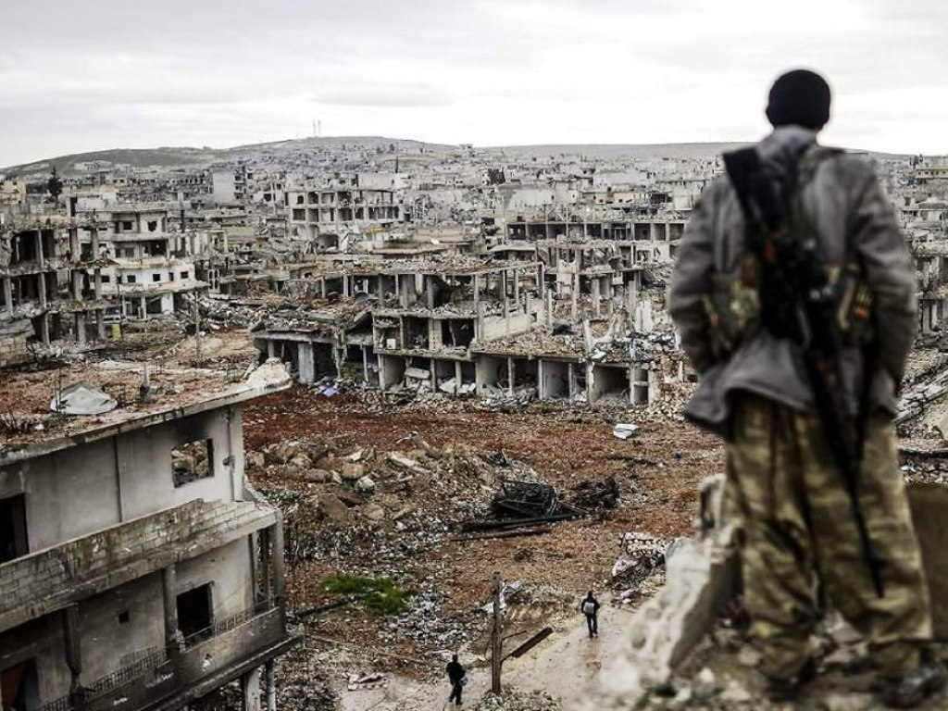
Notes:
las casas, los pueblos, las ciudades quedan destruidas, todo el trabajo que había costado para hacerlas, en un momento queda todo hecho pedazos. (cara triste, preocupada).

Slide 29
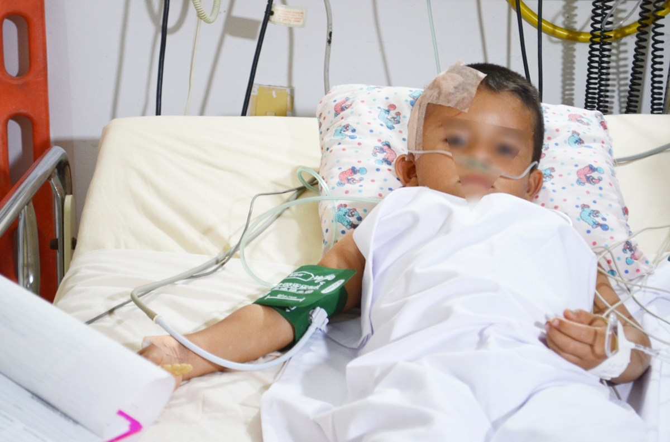
Notes:
Todavía van a pasar más cosas. También dijo que iban a aparecer enfermedades o “pestes” como dice en Mateo 24:7 “y habrá pestes” (cara triste).
¿Te has enfermado? Es triste cuando uno está enfermo, no tienes ganas de jugar, de comer, no puedes ir a la escuela, incluso, hay enfermedades, que quienes la sufren, tienen que estar hospitalizados, nadie puede visitarlos, algunos están conectados a máquinas porque sin ellas morirían.
Cada día aparecen nuevas enfermedades como diabetes, cáncer, enfermedades de los pulmones, fiebres, sida, presión alta, epidemias y muchas más. Hay personas que sufren mucho a causa de esas enfermedades y también las personas que las quieren, sufren con ellas, porque no les gusta verlos enfermos.

Slide 30
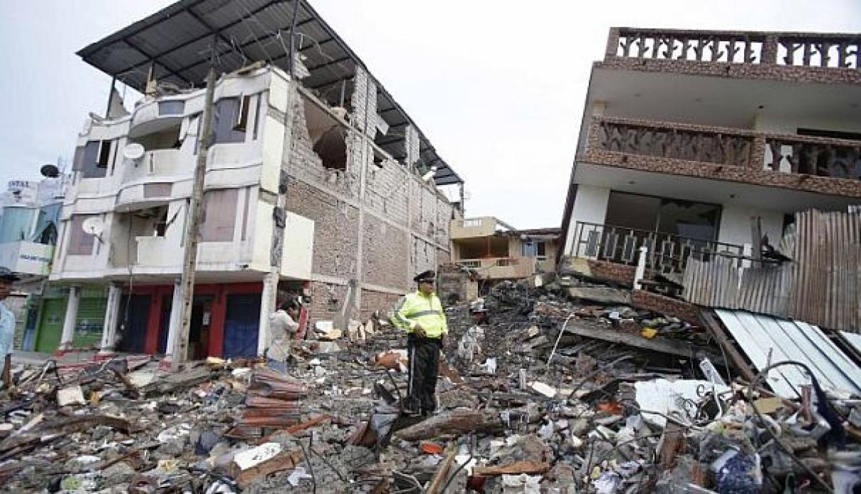
Notes:
También en Mateo 24:7 dice que van a ocurrir terremotos.
¿Saben que son? (esperar que los niños respondan). Los terremotos, son movimientos bruscos de la tierra y dejan a muchas personas sin hogar, muertos, porque les caen las paredes de las casas o de los edificios encima, o pueden caer en un hueco que se haya hecho en la tierra. En los últimos meses han pasado unos cuantos, en Chile, Taiwán, Guatemala, Perú, Ecuador, Haití, España, Indonesia, y otros países más.

Slide 31
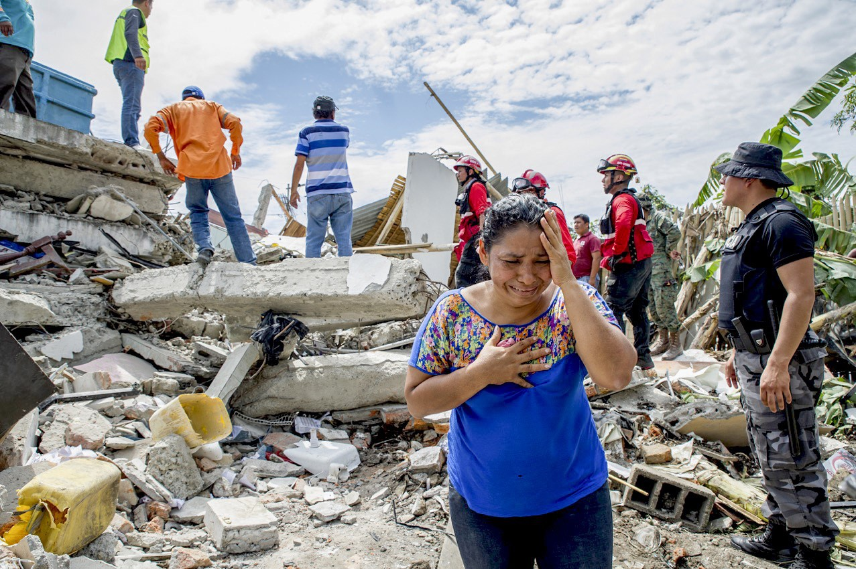
Notes:
Uno grande pasó en abril en Filipinas, se cayeron dos edificios y cinco personas murieron, algunas personas que estaban trabajando tuvieron que salir a la calle; también se derrumbó un supermercado, dejando a muchas personas atrapadas entre los escombros. (Contar de algunos que hayan pasado recientemente, buscar información actualizada).

Slide 32

Notes:
Todo esto nos anuncia que Jesús viene pronto y debemos estar listos para irnos con Él
¿Qué podemos hacer? Debemos abrir nuestro corazón porque pronto va a venir a buscarnos, En Lucas 18:13, cuenta como el publicano se humilló y le contó a Dios cómo era, le pidió perdón y lo aceptó en su corazón.

Slide 33
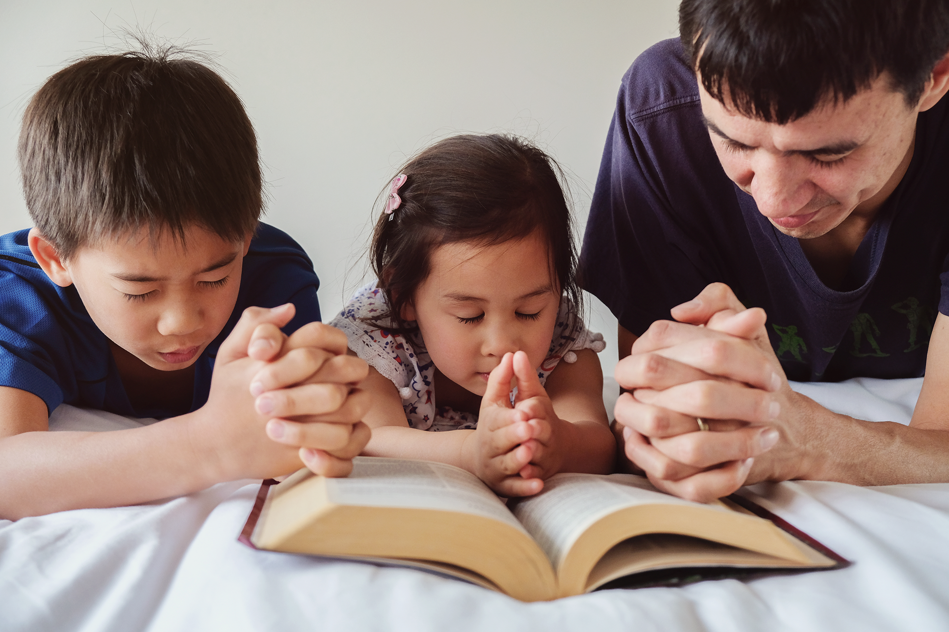
Notes:
¿Sabes? en Apocalipsis 3:20 dice “He aquí, yo estoy a la puerta y llamo; si alguno oye mi voz y abre la puerta, entraré a él, y cenaré con él, y él conmigo”. Jesús está llamando, quiere que le abras tu corazón y le cuentes cómo eres, las mentiras que dices, lo enojado que estás con tu hermano porque no te dejó usar su ropa, con la maestra porque te dio mucha tarea, las ganas que tienes de pegarle a algún compañerito, y así, todos los pecados que tienes en tu corazón y nadie sabe, como el publicano y como el rey David, que en Salmos 32:5 dijo: “Quien encubre su pecado jamás prospera; quien lo confiesa y lo deja, halla perdón”. Debes contarle a Dios todas las cosas malas que piensas, haces o dices, y pedirle que te ayude a no hacerlas más.

Slide 34
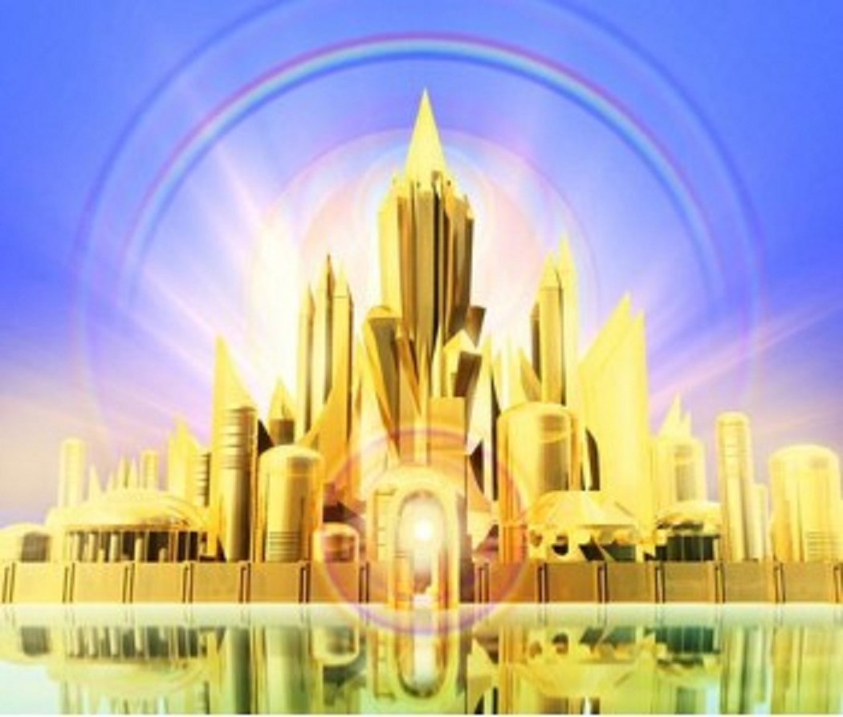
Notes:
Jesús te ama tanto que vino a morir para perdonar tu pecado y el mío, para que podamos estar limpios y así vivir para siempre en una mansión con Él, “porque tanto amó Dios al mundo, que dio a su Hijo unigénito, para que todo el que cree en él no se pierda, sino que tenga vida eterna”. Esa vida eterna la pasaremos en una hermosa mansión que está preparando para ti y para mí. Él quiere que estés ahí. ¡Prepárate para recibirle!

Slide 35
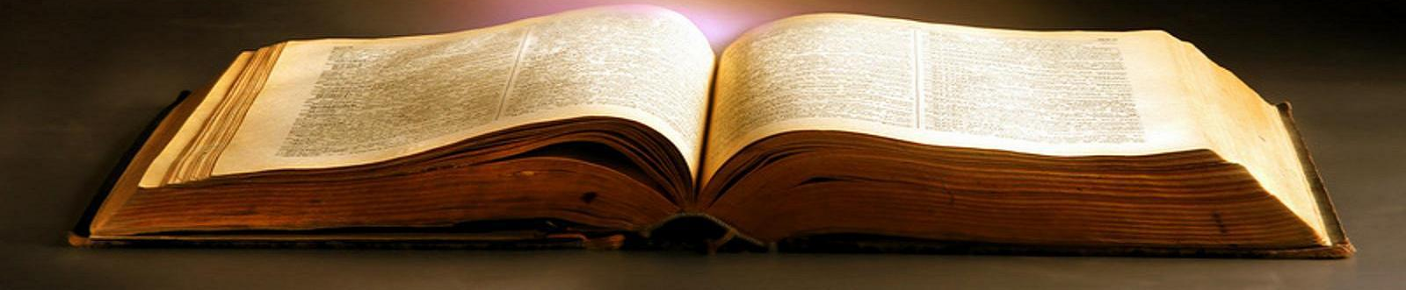
Mateo 24:27
Notes:
Enseñanza del texto bíblico
(El momento del texto puede realizarse antes de la lección o después de la lección)
Recordemos que este es un momento muy especial. Es donde grabamos en el corazón de nuestros alumnos la palabra de Dios mismo.
Preparar de antemano el texto en un cartel largo, solamente en una línea que desenroscaremos
• “Porque como el relámpago
• que sale del oriente
• y se muestra hasta el occidente,
• así será también
• la venida del Hijo del Hombre”.
• Mateo 24:27
Introducción: hacer un pequeño repaso sobre la venida de Cristo.
Presentación: permitir que los niños lean el texto.
Explicación: explicar las palabras difíciles de entender. No olvides de explicar “oriente” y “occidente” para que quede bien claro el concepto de que veremos a Jesús por todos lados.
Aplicación: es la continuación de la explicación.
Repetición: buscar métodos creativos para esta parte.

Slide 36
“Porque como el relámpago

Slide 37
que sale del oriente
Notes:
que sale del oriente

Slide 38
y se muestra hasta el occidente,
Notes:
y se muestra hasta el occidente,

Slide 39
así será también
Notes:
y se muestra hasta el occidente,

Slide 40
la venida del Hijo del Hombre”.
Notes:
la venida del Hijo del Hombre”.
• Mateo 24:27

Slide 41
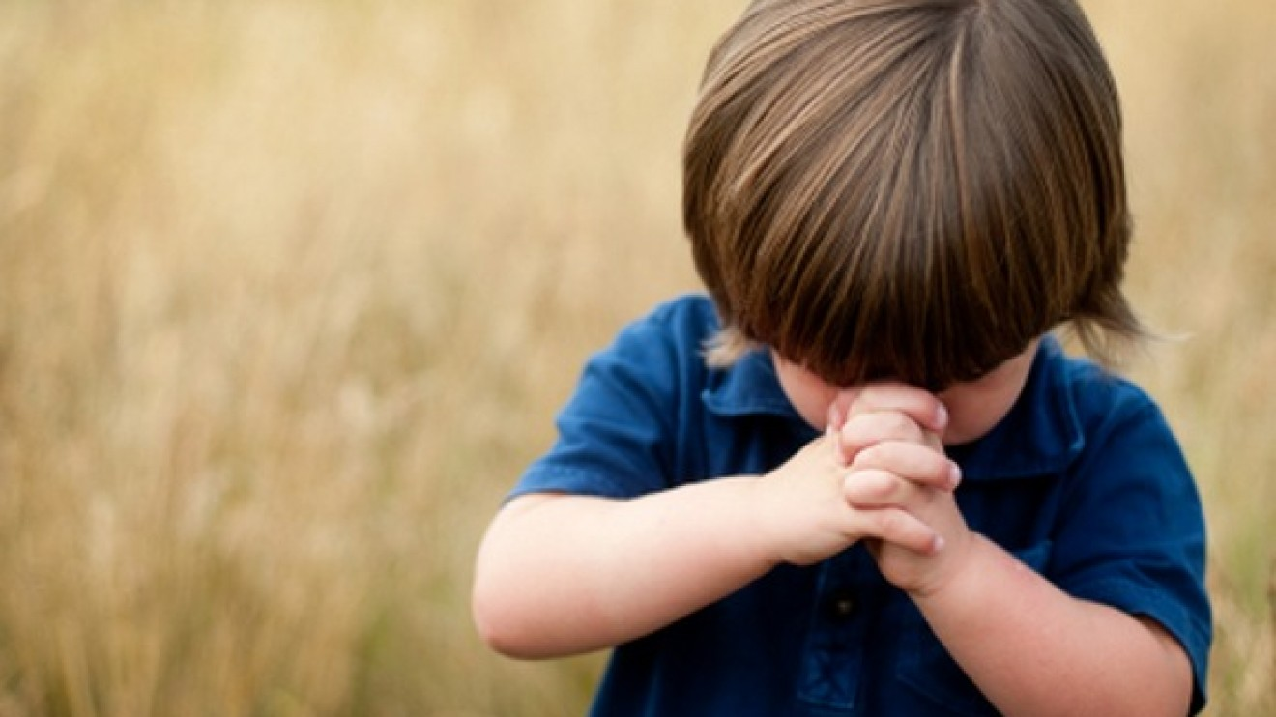
Momento de oración
Notes:
Momento de oración
Como ya sabes, este es un momento importante en el que acercamos a los niños para que hablen con Dios.
Podemos preparar el corazón de los niños con la canción de la oración, antes de realizar la oración.
Sugerencia: llevar una bolsa preparada de antemano, (puede ser de papel).
En este día se hablará de lo importante que es agradecer. Dar ejemplos de agradecimientos.
Permitir que los niños escriban en la gran bolsa todos los agradecimientos que ellos tengan.
Esta actividad llevará unos momentos para dar la oportunidad a todos que agradezcan.
Otra opción es traer dibujos ya preparados de distintos agradecimientos, como por ej.:, dibujo de dos padres, casa, amigos, hermanos, escuela, etc., para que ellos solamente busquen su agradecimiento y lo peguen en la bolsa.

Slide 42
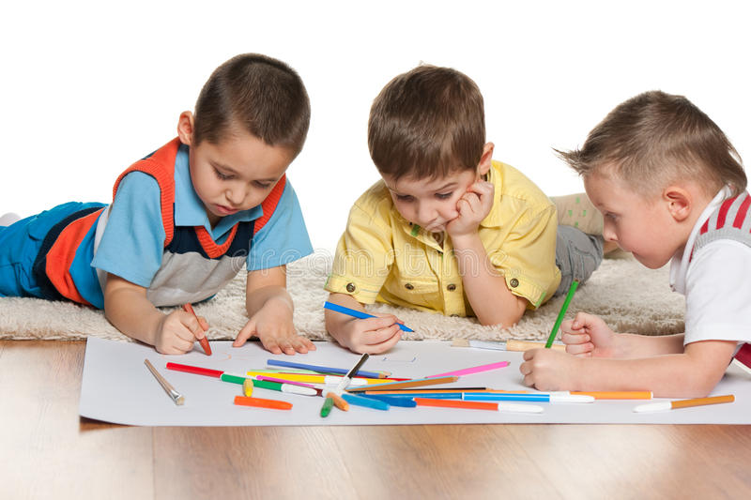
ACTIVIDADES
Notes:
Actividades
Todos los niños: Realiza un cuadro con el texto de memoria para recordar cada día. Decorarlo.
Opcional: Colorear el dibujo.

Slide 43
Gracias Señor por prepararme una mansión donde pronto iremos a vivir.
Notes:
Conclusión
Gracias Señor por prepararme una mansión donde pronto iremos a vivir.

Slide 44
Momento musical
Hermoso viaje
Notes:
Momento musical
Comenzar enseñando canciones alegres que puedan motivar al grupo. Puedes utilizar alguna canción de saludo para esta ocasión.
Luego enseñar la canción lema. Tener en cuenta el folleto de instrucciones.
Primera canción: “Hermoso viaje”

Slide 45
Momento musical
Hermoso viaje
Pronto
Notes:
Pronto,

Slide 46
Momento musical
pronto yo me iré
Notes:
pronto yo me iré

Slide 47
Momento musical
Hermoso viaje yo haré
Notes:
Hermoso viaje yo haré

Slide 48
Momento musical
Allá en el cielo viviré
Notes:
Allá en el cielo viviré

Slide 49
Momento musical
Y con Jesús allí estaré.
Notes:
Y con Jesús allí estaré.

Slide 50
Momento musical
Me iré en avión no, no
Notes:
Coro
Me iré en avión no, no

Slide 51
Momento musical
Me iré en tren no, no
Notes:
Me iré en tren no, no

Slide 52
Momento musical
Me iré en bus no, no
Notes:
Me iré en bus no, no

Slide 53
Momento musical
Tampoco a pie
Notes:
Tampoco a pie

Slide 54
Momento musical
En una nube al cielo viajaré
Notes:
En una nube al cielo viajaré

Slide 55
Momento musical
Y con Jesús por siempre viviré.
Notes:
Y con Jesús por siempre viviré.

Slide 56
Momento musical
Miles de ángeles vendrán
Notes:
Miles de ángeles vendrán

Slide 57
Momento musical
Trompeta fuerte sonará
Notes:
Trompeta fuerte sonará

Slide 58
Momento musical
Cristo al frente estará
Notes:
Cristo al frente estará

Slide 59
Momento musical
Prepárate o te quedarás.
Notes:
Prepárate o te quedarás.

Slide 60
Próximo tema:
^{Dios te regala} ^{amor}
labibliatienerazon.org
Notes:
Próximo tema:
Dios te regala amor

